Slide 1

打造完美购物体验：电商平台深度解析

Slide 2

Overview
1. 用户评价：倾听消费者的声音
2. 常见问题解答：消除购物疑惑
3. 创始团队：品牌背后的故事
4. 商品世界：探索多样化的选择
2/11

Slide 3
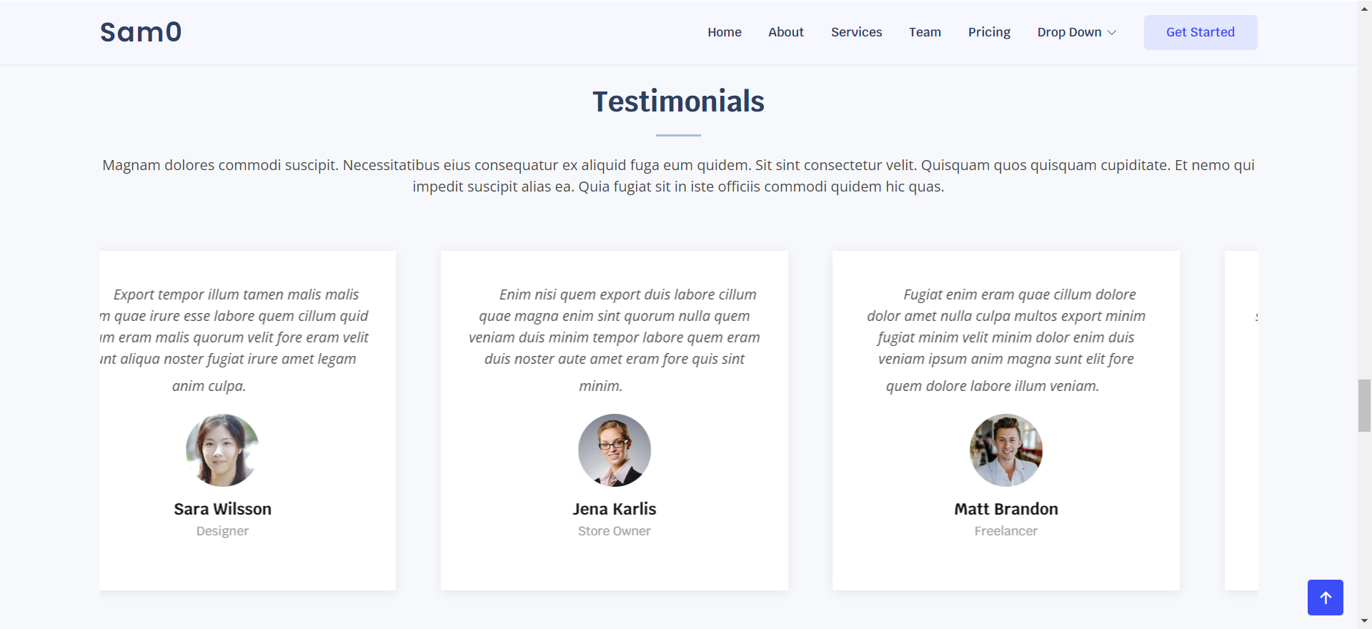
用户评价：倾听消费者的声音

Slide 4
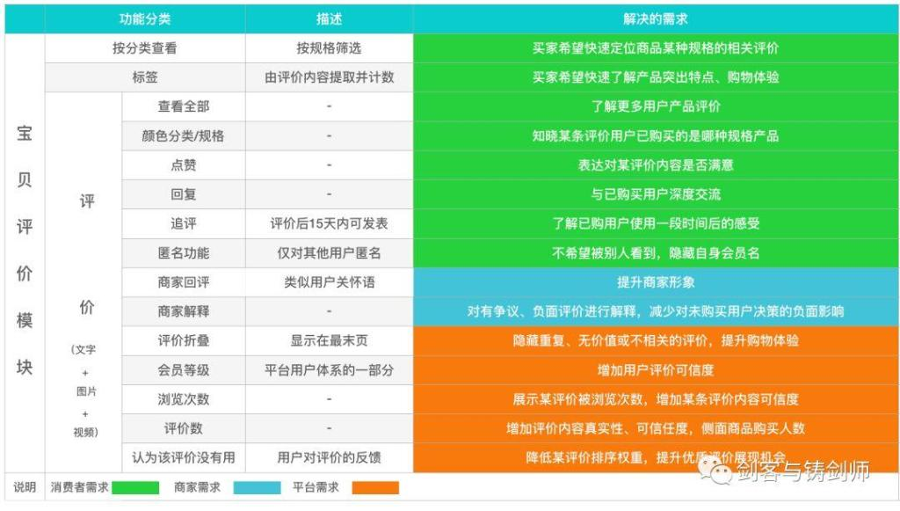
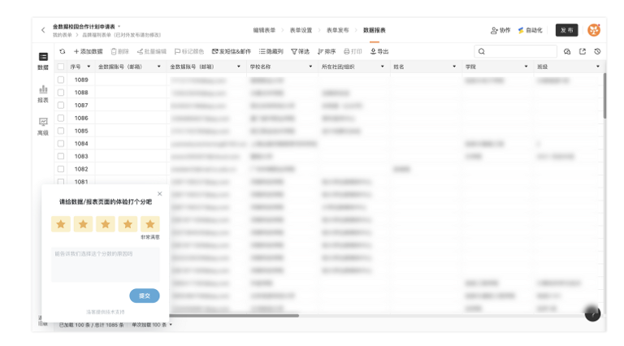
评价体系构建
• 星级评分机制：设计直观易懂的星级评价系统，让消费者通过简单的点击表达满意度，提升
用户体验。
• 真实用户评论展示：精选真实购买者的详细评价，增加商品信息的透明度，帮助潜在买家做
出决策。
• 互动式反馈收集：利用问卷或即时反馈工具，主动征求用户意见，及时改进服务质量，增强
用户参与感。
3/11

Slide 5
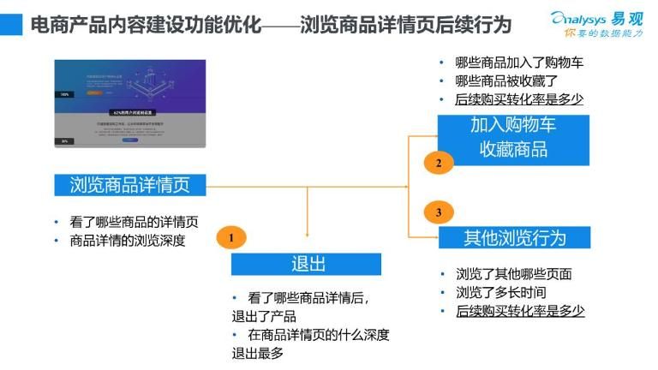
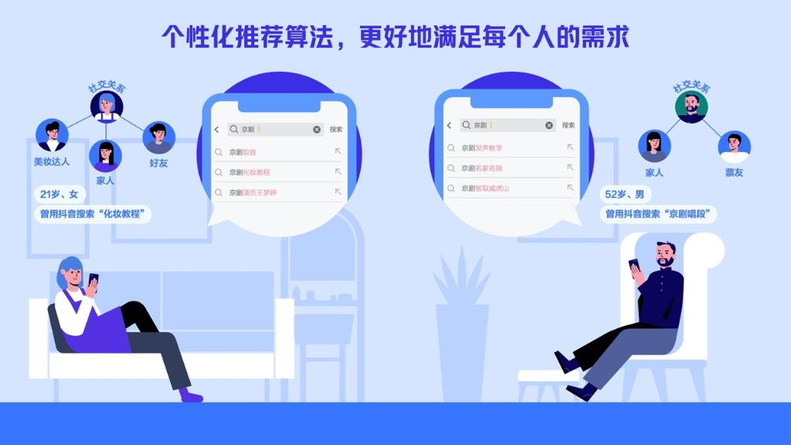
评价分析与应用
• 数据驱动的商品改进：利用用户反馈数据，精准识别商品痛点，推动迭代升级，提升产品竞
争力。
• 个性化推荐算法优化：通过分析用户评价，调整推荐算法参数，实现更精准的用户兴趣匹配，
增强用户体验。
• 客户满意度提升策略：结合正面评价，提炼服务亮点；针对负面反馈，制定改善措施，全面
提升客户满意度。
4/11

Slide 6
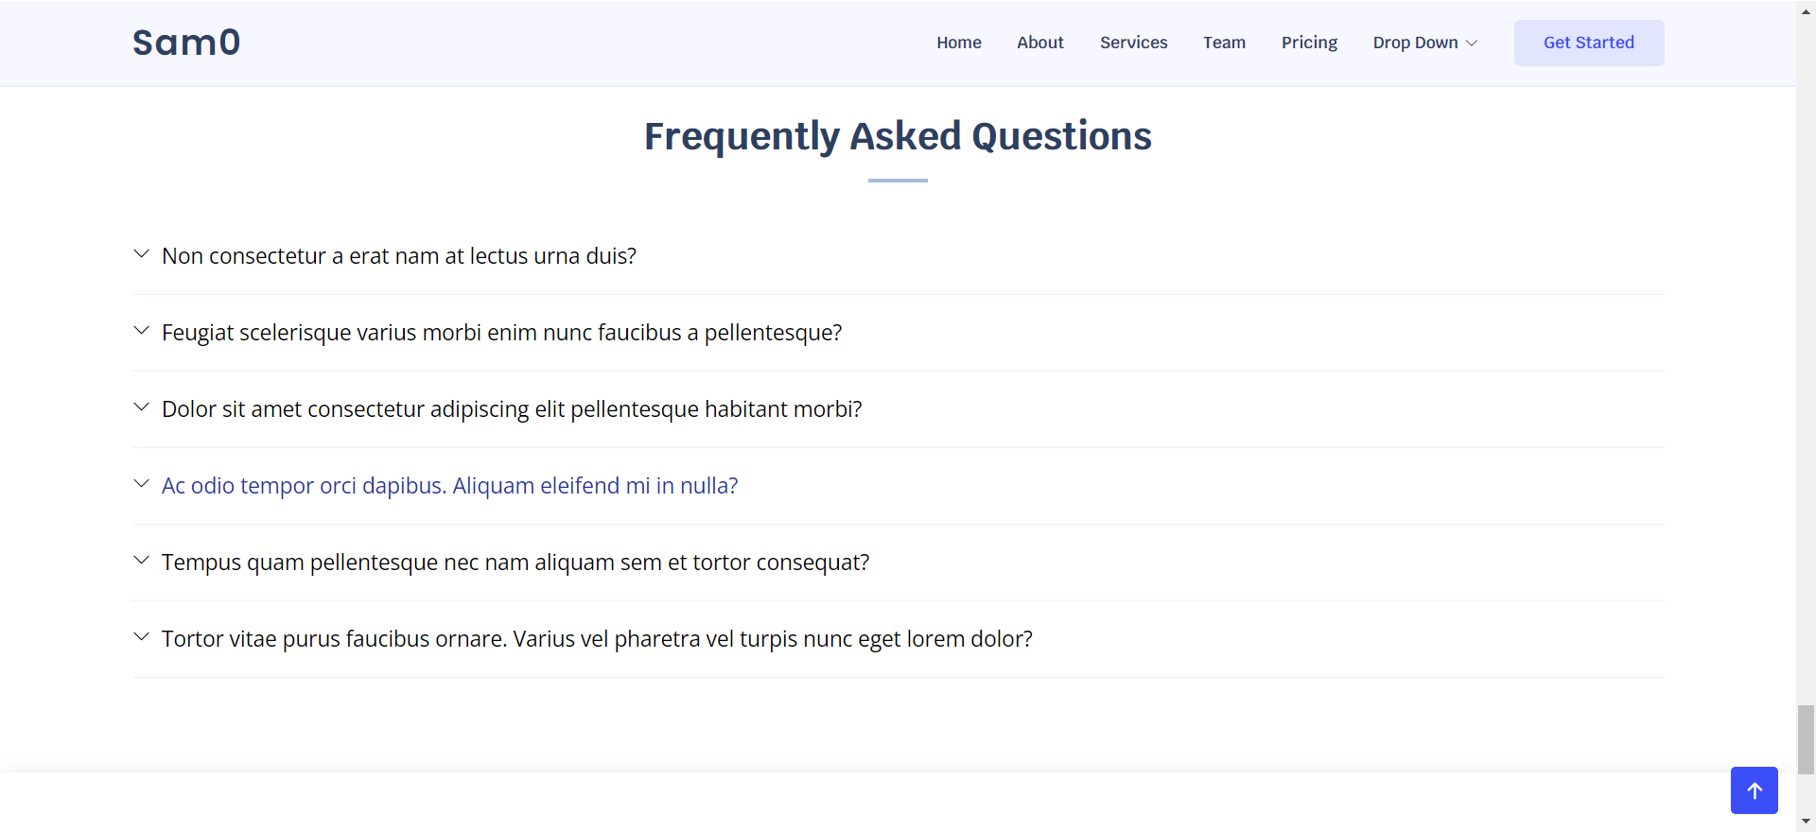
常见问题解答：消除购物疑惑

Slide 7
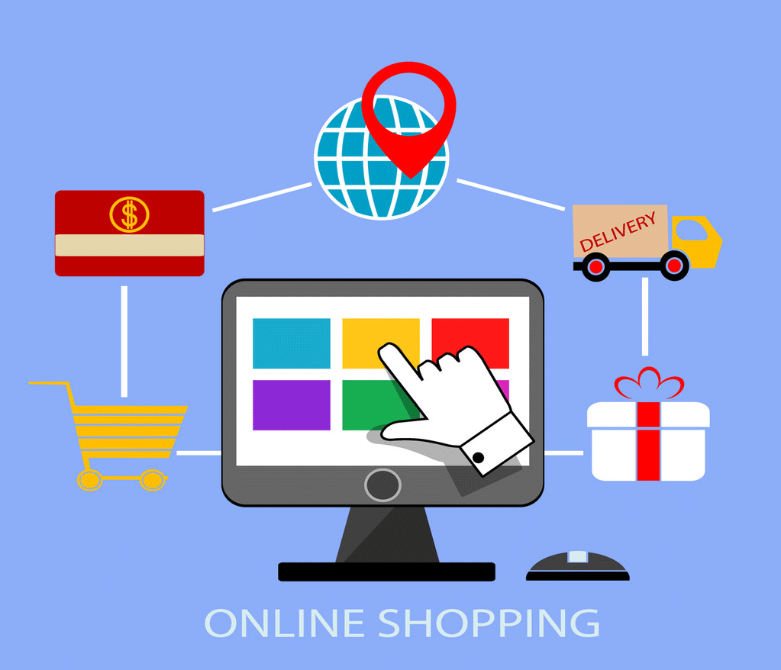

购物指南
• 下单流程详解：简化购物流程，从浏览商品到确认订单，每一步都清晰明了，确保用户轻松
下单。
• 支付方式介绍：提供多样化的支付选项，包括信用卡、支付宝、微信支付等，保障交易便捷
与安全。
• 物流配送说明：透明展示配送时效，支持实时追踪，确保商品准时送达，提升购物满意度。
5/11

Slide 8


售后服务支持
• 退换货政策概览：明确平台退换货流程，保障消费者权益，提供无忧购物体验。
• 客服咨询渠道：多样化咨询途径，包括在线客服、热线电话等，快速响应用户疑问。
• 问题解决时间线：设定问题处理的时效标准，确保用户反馈得到及时有效的处理。
6/11

Slide 9
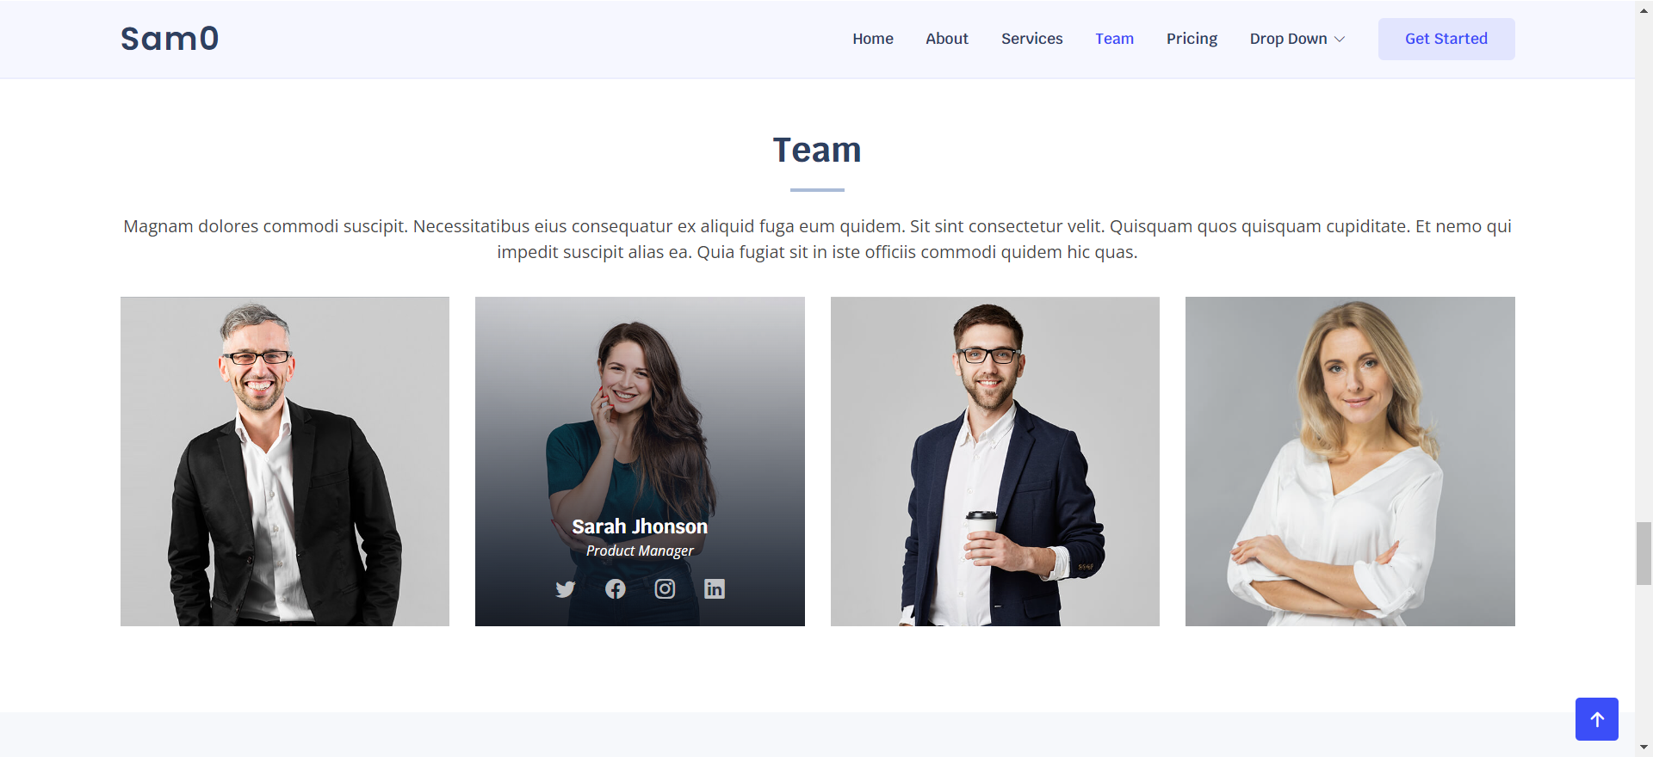
创始团队：品牌背后的故事

Slide 10
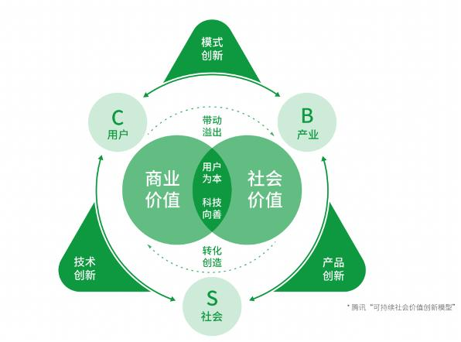
创业初衷
• 解决市场痛点：洞察消费者需求，消除传统零售瓶颈，提供无缝购物体验。
• 创造社会价值：通过技术创新赋能商家，促进就业，推动经济可持续发展。
• 追求商业创新：融合最新科技趋势，引领电商行业变革，实现商业模式的创新与升级。
7/11

Slide 11
团队风采
• 核心成员介绍：聚焦创始团队的关键人物，展示他们的领导力和行业影响力。
• 专业背景与成就：概述团队成员的专业资质，以及他们在各自领域取得的显著成就。
• 共同愿景与文化：阐述团队的共同目标和价值观，描绘企业文化的独特性。
8/11

Slide 12
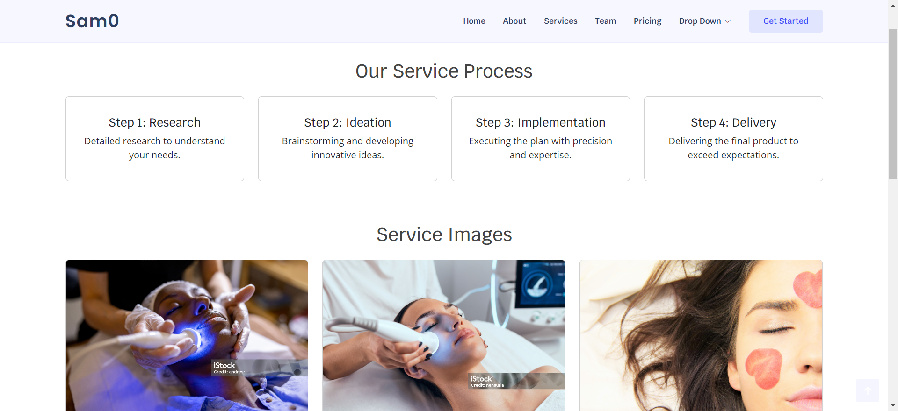
商品世界：探索多样化的选择

Slide 13

精选商品分类
• 时尚服饰：引领潮流趋势，提供多样化款式与材质选择，满足个性化穿搭需求。
• 电子科技：前沿科技成果，智能家居、可穿戴设备等，提升生活便捷性与科技感。
• 家居生活：舒适家居解决方案，从家具到装饰，营造温馨和谐的家庭环境。
• 美妆个护：专业护肤与彩妆产品，呵护肌肤同时展现个人魅力，追求内外兼修之美。
9/11

Slide 14
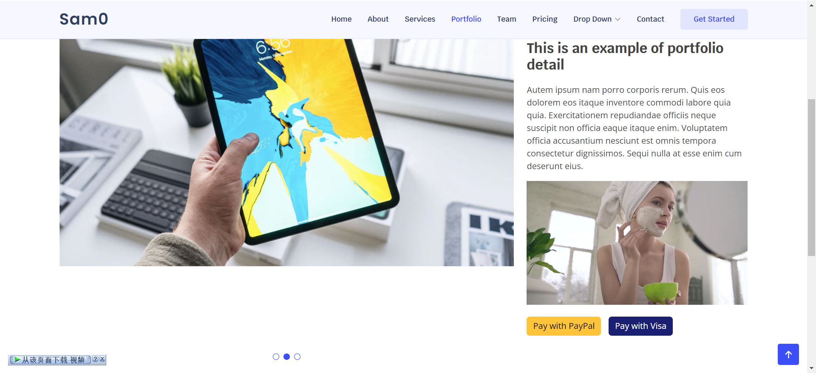
商品详情揭秘
• 产品特点与优势：深入剖析产品的独特卖点，突显其市场竞争力与用户价值。
• 高清图片与视频展示：通过视觉盛宴，直观展现产品的外观细节与使用场景。
• 用户购买体验分享：精选用户真实反馈，传递产品的实际效果与购买满意度。
10/11

Slide 15
Thank you!

